Slide 1

Experimentální ověření vlastností tepelného výměníku v malém aerodyamickém tunelu
Vysoká škola technická a ekonomická v Českých Budějovicích
Ústav technicko-technologický
Autor bakalářské práce: Jakub Toth
Vedoucí bakalářské práce: Ing. Jan Kolínský, Ph.D.
Oponent: Ing. Ján Majerník, PhD.

Slide 2
Důvody k řešení daného problému
Osobní zájem o danou problematiku
Získání nových znalostí a zkušeností
Aktuálnost daného tématu

Slide 3
Cíl práce
Ověření vlastností malého tepelného výměníku jako doplňku kalibračního aerodynamického tunelu
Popis tepelných výměníků, využitelné měřící metody, sdílení tepla
Sestavení experimentální trati
Stanovení výkonu výměníku tepla za různých podmínek
Zpracování a vyhodnocení získaných dat

Slide 4
Teoretická část
Tepelné výměníky
Sdílení tepla
Využitelné měřící metody pro sdílení tepla

Slide 5
Aplikační část
Sestavení a popis experimentální trati
Popis tepelného výměníku a měřidel
Postup měření
Experimentální data
Zpracování a vyhodnocení výsledků

Slide 6
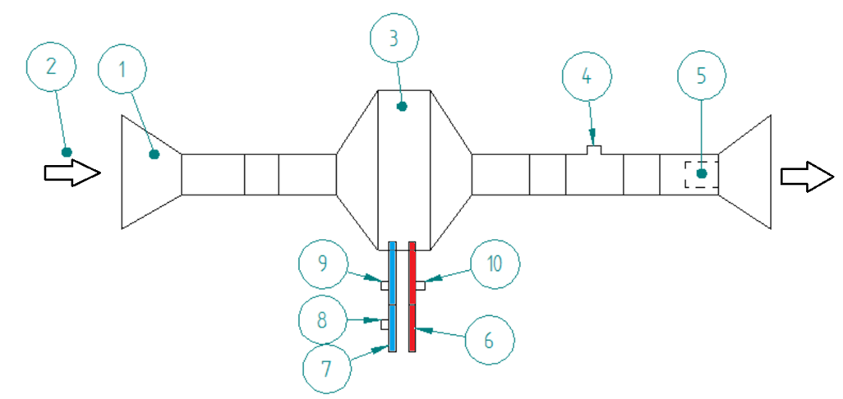
Schéma aerodynamického tunelu s tepelným výměníkem

Slide 7
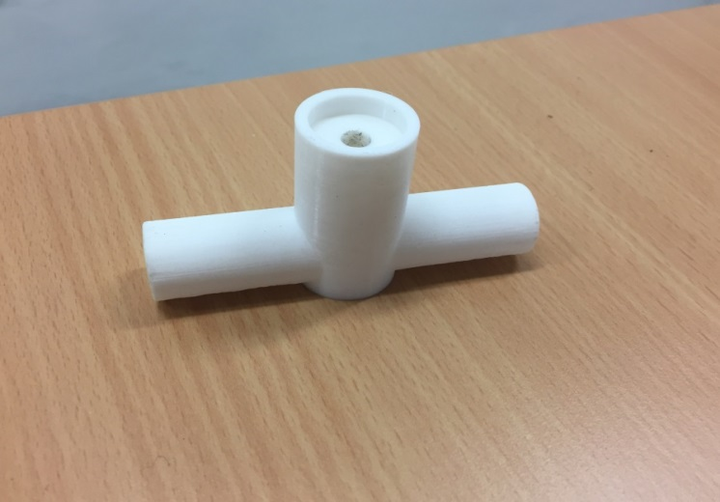
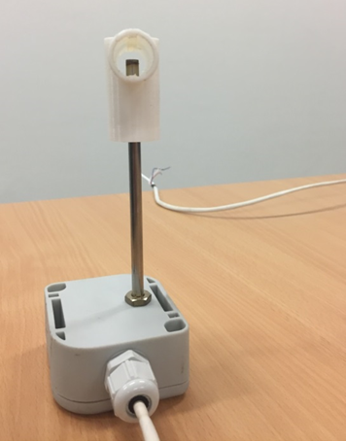
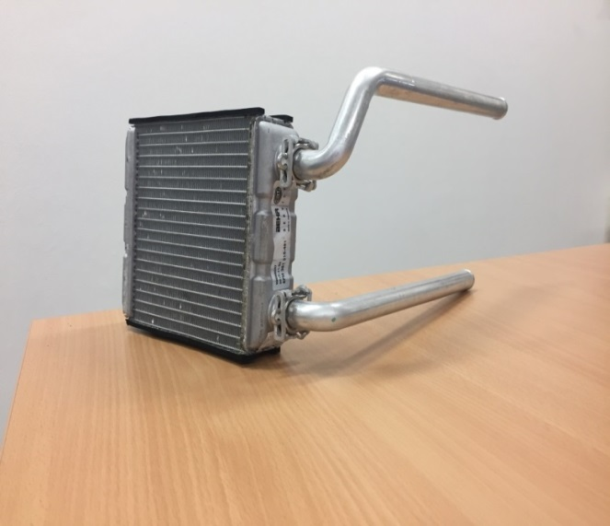
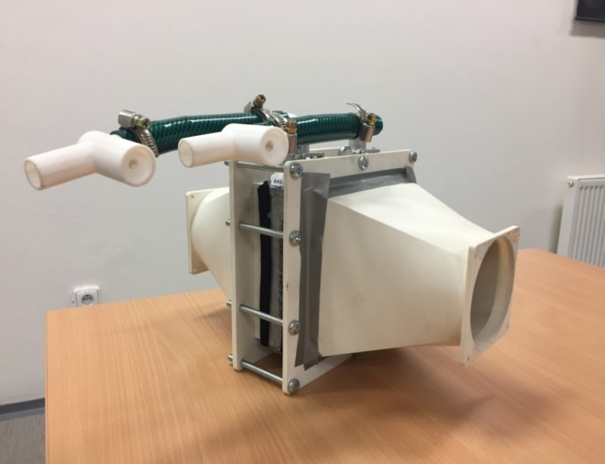
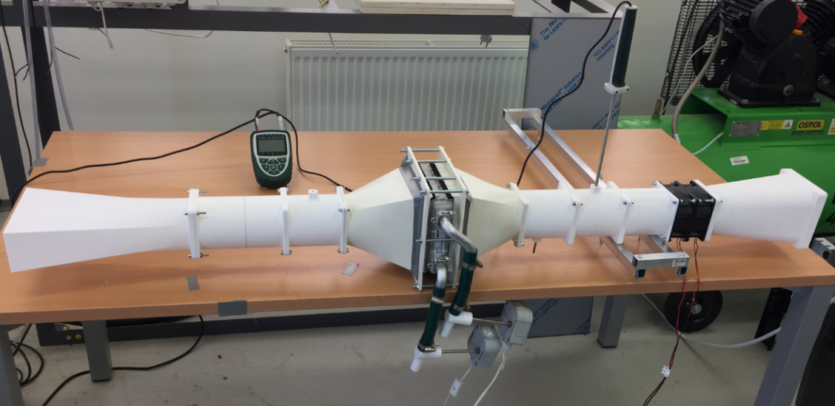
Sestavení experimentální trati

Slide 8
Získaná data a zpracování
Průtoky vody a vzduchu
Teploty na vstupu a výstupu
Výpočet výkonů pro vodu a vzduch
Výpočet tepelné bilance

Slide 9
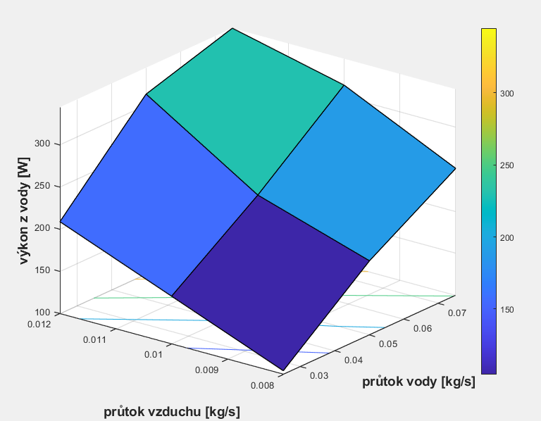
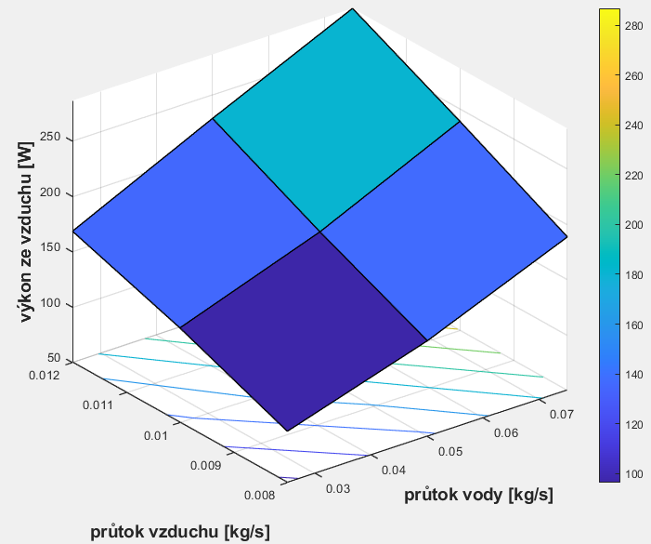
Dosažené výsledky

Slide 10
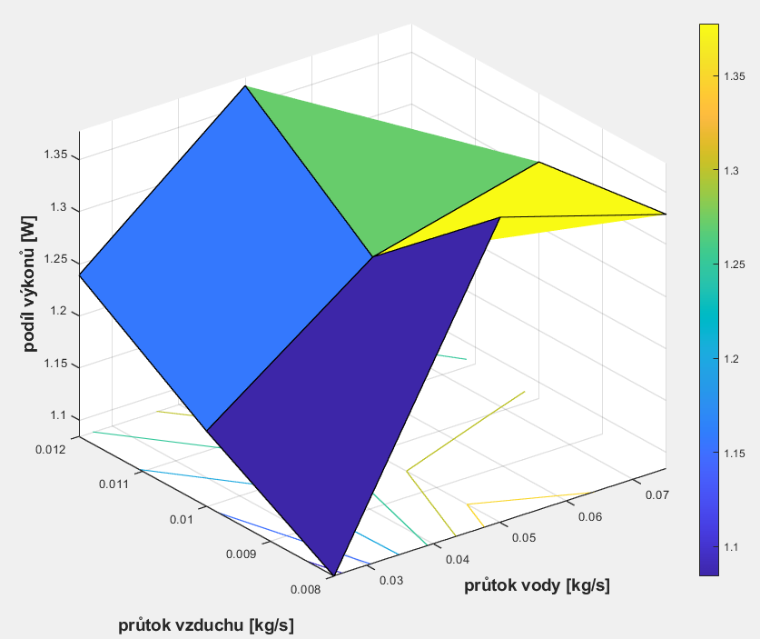
Dosažené výsledky

Slide 11
Závěrečné shrnutí
Úvod do potřebné teorie
Sestavení experimentální trati
Popis tepelného výměníku a použitých měřidel
Popis měření
Získání dat
Zpracování a vyhodnocení výsledků
Diskuze výsledků a návrhy opatření

Slide 12
Doplňující otázky oponenta
Pre vaše meranie Ste využili už existujúci aerodynamický tunel. Ako by Ste navrhol tunel, resp. aké konštrukčné riešenia jeho tvaru by Ste volil, ak by Ste navrhoval tento tunel od začiatku?
Meracia trať, teda aerotunel je tvorený viacerými členmi vzájomne spojenými. Uvažovali Ste vo Vašich meraniach i s prípadnými tlakovými stratami v spojoch? Ako by Ste im dokázal predísť, resp. ich znížiť?

Slide 13
Děkuji za pozornost

